Slide 1
Škola za medicinske sestre Vinogradska Profesionalna komunikacija u sestrinstvu Empatija
Gordana Major

Slide 2
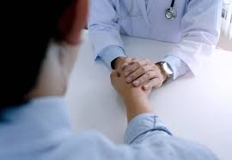
EMPATIJA
Sposobnost razumijevanja osjećaja, želja, ideja i ponašanja druge osobe uz istodobnu mogućnost da to razumijevanje i pokazujemo

Slide 3
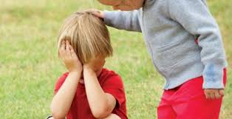
Empatija podrazumijeva iskreno zanimanje za drugu stranu i pomaže nam u razumijevanju druge strane, njezinih interesa, potreba, osjećaja i stajališta, bez obzira na to kako tu drugu stranu doživljavamo

Slide 4
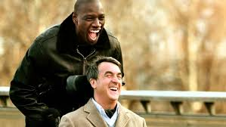
Komuniciranje s razumijevanjem koje se temelji na želji da se emocionalno i intelektualno razumijemo, a ne nužno i slažemo s drugom osobom

Slide 5
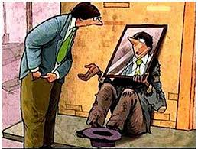
Ne postoji potreba za prosuđivanjem, ocjenjivanjem, dijeljenjem savjeta i identifikacijom

Slide 6
Medicinska sestra u svakodnevnom radu treba empatiju

Slide 7
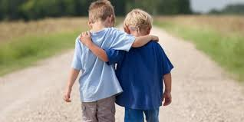

Slide 8
Dobrobit empatije za osobu koja je primjenjuje:
Osjetljiva za mišljenje i osjećaje drugih osoba
Sposobna razumjeti poziciju druge osobe

Slide 9
Povezana s drugim ljudima
Odnosi zasnovani na povjerenju
Sigurnija u sebe
Sposobnija razumjeti vlastite reakcije

Slide 10
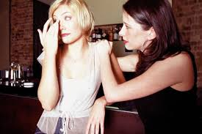
NE:
Davati savjete:
Možda da probaš….. Mislim da trebaš……
Nadigravanje:
Ma to je ništa kako je bilo meni

Slide 11
Zataškavanje:
Ma nije strašno…

Slide 12
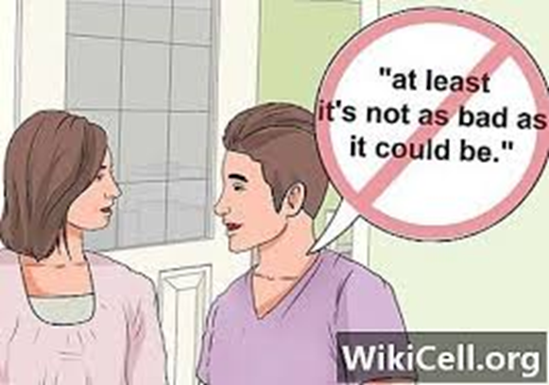
Sažalijevanje:
Jadna ti….

Slide 13
NE:
Ispitivanje:
Zašto to misliš…..
Opravdavanje:
Ma baš sam htjela doći do tebe….
Ispravljanje:
Ne, nije to tako….

Slide 14
Empatiju primjenjujemo uz aktivno slušanje- empatično slušanje- primamo informacije i dajemo povratne informacije sugovorniku
Usklađenost verbalne i neverbalne komunikacije u iskazivanju razumijevanja i pozitivnih i negativnih emocionalnih stanja

Slide 15
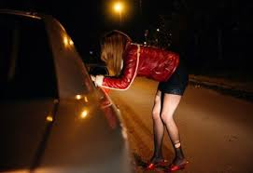
Jednostavnije je izraziti empatiju za osobe „društveno prihvatljivih” ponašanja

Slide 16
Stalnim usavršavanjem komunikacijskih i socijalnih vještina medicinska sestra će moći iskazati empatiju osobama koje imaju uvjerenja drukčija od njezinih

Slide 17
Ako otkrića o emocijama i zdravlju nešto znače, onda je to svakako činjenica da zdravstvena njega koja zanemaruje osjećaje pacijenta dok se bori protiv kronične ili teške akutne bolesti više nije dovoljna. Suosjećanje nije tek držanje za ruku. Riječ je o kvalitetnoj njezi.
(Daniel Goleman)

